Slide 1
Основные направления развития конкуренции на рынке нефтепродуктов

Slide 2
О Партнерстве
Некоммерческое партнерство «Совет по товарным рынкам» создано в 2012 году как добровольное объединение независимых участников топливного рынка, отстаивающее права и интересы компаний, работающих на крупнооптовом биржевом, мелкооптовом и розничном рынках нефтепродуктов России.
Формирование в России цивилизованного товарного рынка, основанного на принципах ответственности, профессионализма, взаимного уважения и равноправия его участников.
Миссия
Цель
Защита бизнеса и законных интересов членов Партнерства как независимых участников товарного рынка.
Активное участие в разработке и улучшении нормативно-правовой базы топливного рынка с целью формирования в России цивилизованного топливного рынка, основанного на принципах конкуренции, ответственности, профессионализма и равноправия его участников
Выработка механизма эффективного взаимодействия с регуляторами рынка и другими органами государственной власти в интересах профессиональных участников топливного рынка
Задачи

Slide 3
Инициативы Партнерства
Главная задача Партнерства — увеличение доли нефтепродуктов, реализуемых на открытом рынке
Увеличение обязательной доли биржевых продаж для производителей, занимающих доминирующее положение на рынке.
Текущая задача Партнерства – донести до регуляторов позицию участников рынка, в соответствии с которой повышение ликвидности биржевых торгов – это наиболее эффективный способ обеспечения стабильного и бесперебойного обеспечения потребителей топливом и формирования рыночного ценообразования.
10% автобензина, 5% дизтоплива
20% автобензина, 10% дизтоплива

Slide 4
Задачи Партнерства
Обеспечение равного доступа участников торгов к услугам по транспортировке нефтепродуктов трубопроводным транспортом, увеличение доли продаж нефтепродуктов с отгрузкой «по трубе».
Производитель в ходе биржевых торгов формирует рыночную цену продукта fca НПЗ, которую предъявляет регуляторам. По этой цене продукт доступен независимым участникам рынка с отгрузкой железнодорожным транспортом.
На внебиржевом рынке производитель реализует топливо собственным сбытовым структурам по рыночной цене fca НПЗ, но с поставкой трубопроводным транспортом.
Так как тариф на прокачку трубопроводным транспортом примерно вдвое ниже железнодорожного, то сбытовая структура или другой аффилированный с производителем покупатель получает топливо существенно дешевле, чем независимый участник рынка.
Партнерство предлагает объединить в биржевой спецификации базисы поставки «франко-станция отправления» и «франко-труба», а также обеспечить участникам торгов равный доступ к услугам по прокачке. Это устранит дискриминацию участников рынка и позволит им самостоятельно определять наиболее оптимальный способ транспортировки нефтепродуктов до потребителей.
0%
100%
50%
50%

Slide 5
Задачи Партнерства
Внесение изменений в редакцию Правил торгов Биржи и корректировки ряда положений, дискриминирующих независимых участников рынка
Внесение изменений в биржевые правила, обязующих поставщиков снизить сроки отгрузки товара с 30 до 20 дней
Данные изменения вносятся с целью снижения транзакционных издержек покупателей нефтепродуктов: перечисление продавцу авансовых платежей покупателя в обмен на предоставление банковской гарантии. Суть изменений в том, что поставщик не будет иметь возможности получить деньги покупателя без предоставления обеспечения, гарантирующего немедленный возврат средств, в случае непоставки.
Эта мера не только позволит конечным потребителям оптимизировать логистику, сократить затраты на формирование запасов, сделать поставки более предсказуемыми, но и положительным образом скажется на цене топлива, так как снизит финансово-кредитную нагрузку на профессиональных участников топливного рынка.
30 дней
20 дней

Slide 6
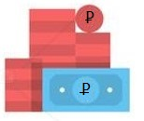
Партнерство в цифрах
Общий годовой оборот компаний, входящих в НП «СПТР»
БОЛЕЕ 265 МЛРД. РУБ. В ГОД
Общее число сотрудников в компаниях, входящих в НП «СПТР»
БОЛЕЕ 5 ТЫС. ЧЕЛОВЕК
Общий объем реализации нефтепродуктов компаний, входящих в НП «СПТР»
БОЛЕЕ 6,5 МЛН. ТОНН В ГОД
Общее число объектов хранения и перевалки
16 НЕФТЕБАЗ
Общий объем уплаченных налогов
БОЛЕЕ 1,3 МЛРД. РУБ.
Общее число розничных объектов
417 АЗС
Общее число клиентов
БОЛЕЕ 10 ТЫСЯЧ КОМПАНИЙ
Флот бензовозов
БОЛЕЕ 130 ТРАНСПОРТНЫХ СРЕДСТВ

Slide 7
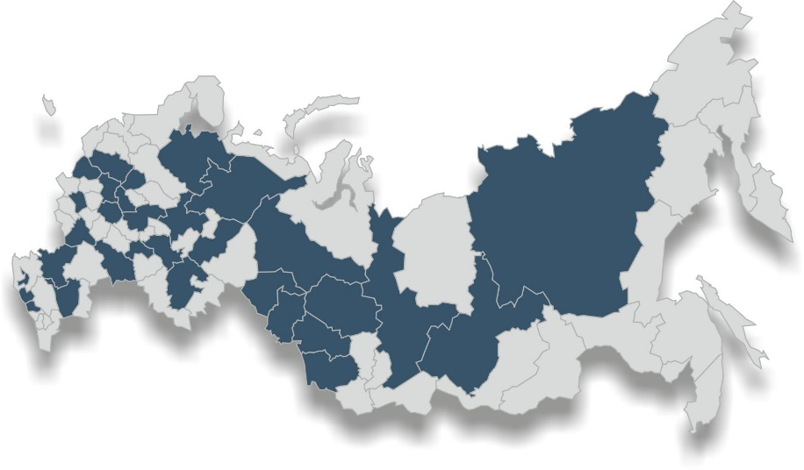
Участники Партнерства
На настоящий момент участниками НП «Совет по товарным рынкам» являются профессиональные участники биржевого рынка нефтепродуктов, независимые сети АЗС и компании – конечные потребители.
Активы компаний – членов НП «СПТР» расположены в Москве и Московской области, Санкт-Петербурге и Ленинградской области, Омской, Иркутской, Воронежской и Нижегородской области, Алтайского края, Ханты-Мансийского АО, Республик Татарстан, Башкортостан и Карелии, Новосибирской и Тюменской областей и других регионов России.

Slide 8
Контакты Тел.: +7 (499) 500 83 77 e-mail: info@s-ptr.ru www: s-ptr.ru

